Slide 1

Quality Assurance в условиях тотального A/B тестирования
Наталия Голодюк. Luxoft, Hotwire

Slide 2
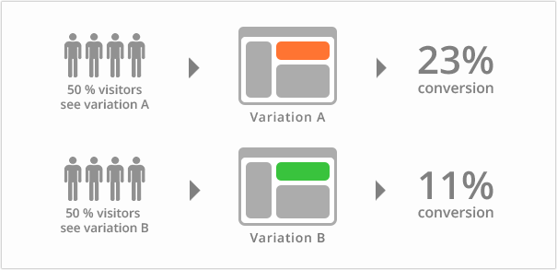
A/B тестирование
- Тестируем страницы
Image source: https://visualwebsiteoptimizer.com/ab-testing/images/what-is-ab-testing.png

Slide 3
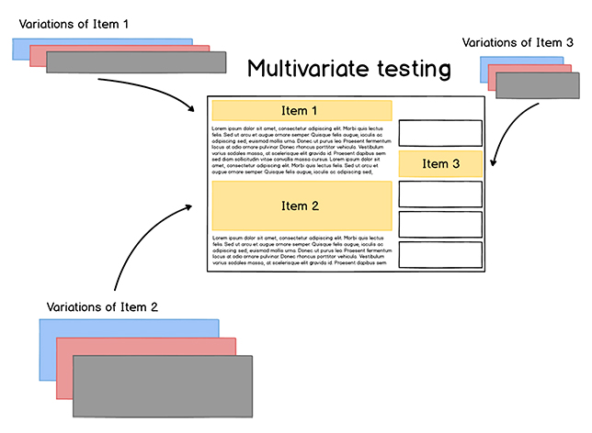
Мультивариантное тестирование
- Тестируем элементы на странице
Image source: http://conversionxl.markitektou.netdna-cdn.com/wp-content/uploads/2013/05/multivariate-testing-conversionxl.jpg

Slide 4
Жизненный цикл теста
Гипотеза
«Если добавить опцию поиска эко-отелей,
конверсия возрастет.»
«Количество людей, желающих приобрести номер в эко-отеле, возросло на 10% за последние полгода. Если мы упростим поиск таких отелей на нашем сайте, это может увеличить количество бронирований на 2-7%.»
Уточняем/аргументируем ожидаемое улучшение
Готовим две-три версии формы
«Версия А: текущее состояние формы поиска – без этой опции;
Версия Б: опция в виде чекбокса;
Версия В: ссылка на список всех эко-отелей»

Slide 5
Жизненный цикл теста
Релизим
«Отдел аналитиков говорит, что общее количество проданных отелей возросло на 5%, именно благодаря всплеску продаж комнат в эко-отелях.»
Анализируем результаты
Оставляем версию, что принесла больше пользователей/денег
«Версия Б – опция в виде чекбокса – в жизнь на 100%.»

Slide 6
Главный вопрос
Как тестировать мультивариантный функционал?

Slide 7
Кейс
30% - блок А присутствует на странице
40% - блок Б присутствует на странице
30% - блок А отсутствует на странице
И в это же время на странице у еще 5 других элементов есть по 3 версии
Всего – 243 комбинации

Slide 8


Slide 9

Как тестировать в таких условиях?
Нужен переключатель вариантов:
vt.NBA=1 – включает первую версию элемента
vt.NBA=2 – вторую
vt.NBA=3 – третью соответственно
Отдельно тестируем стабильный функционал
И отдельно – версионный функционал
Image source: http://blog.utest.com/wp-content/uploads/2013/05/Keep_Calm_And_Test.png

Slide 10
Что тестировать в таких условиях?
Что разработанные версии соответствуют требованиям
Что процентное соотношение траффика корректно выставлено
Что версии отслеживаются
Что в рамках одной сессии пользователь видит только одну версию элемента
Не нужно
Тестировать все комбинации версий разных элементов на странице

Slide 11

Как автоматизировать в таких условиях?
Просто – автоматизация кейсов для стабильных элементов
Сложно – добиться детерминистичности тестов версионного функционала
Вариант – разработка «выключателя» версионности (vt.ALL=0)
Image source: http://blog.qatestlab.com/wp-content/uploads/2013/03/software-testing-company-1230.png

Slide 12
Что автоматизировать в таких условиях?
Алгоритм распределения траффика
Контрольные версии
Версию, что «победила» и включается на 100%
Или все версии – если они долгожители
Image source: http://blog.qatestlab.com/wp-content/uploads/2013/03/software-testing-company-1230.png

Slide 13



Спасибо!
natali.holodiuk
natali.holodiuk@gmail.com
http://www.linkedin.com/pub/nataliya-holodiuk/26/a84/6ab

